Slide 1
Diagramme de séquences
Préparer un projet Web

Slide 2
I- Rôle du digramme de séquence
Les diagrammes de séquences permettent de décrire COMMENT les éléments du système interagissent entre eux et avec les acteurs :
Les objets au cœur d’un système interagissent en s’échangeant des messages.
Les acteurs interagissent avec le système au moyen d’IHM (Interfaces Homme-Machine)

Slide 3
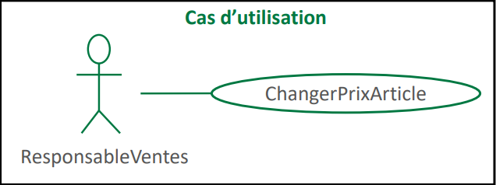
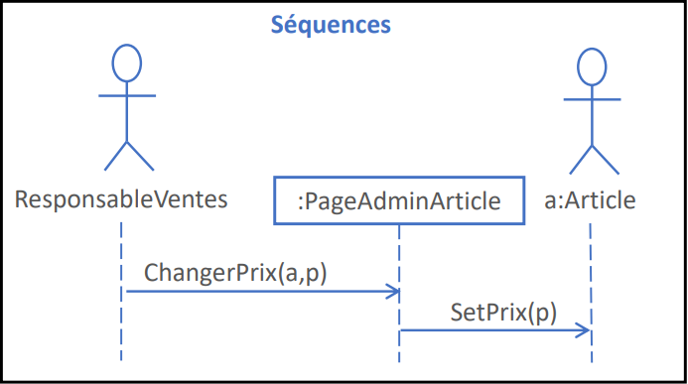
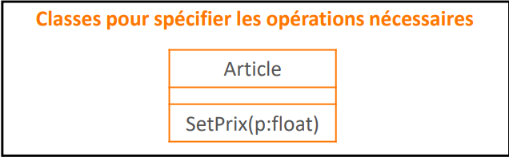
I- Rôle du digramme de séquence
Modéliser les interactions:

Slide 4
II- Types de diagrammes de séquence
Diagramme de séquence Boite Noire:
Appelé aussi Diagramme de Séquence « Système » (DSS).
Le système informatique à développer est considéré comme une boîte noire.
Le comportement du système est décrit vu de l’extérieur, sans modéliser le comment de sa réalisation en interne.
On repart de la description textuelle d’un cas d’utilisation et transformer chaque étape en une flèche représentant un message.

Slide 5
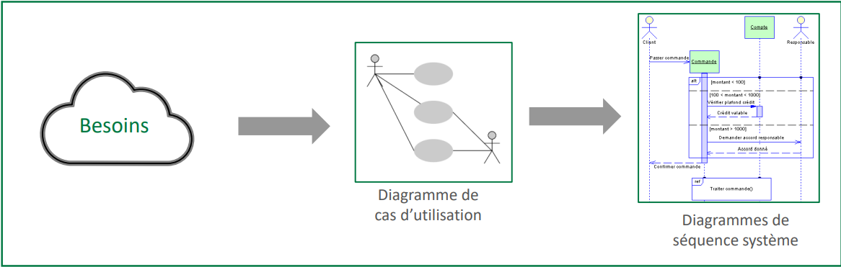
II- Types de diagrammes de séquence
Diagramme de séquence Boite Noire:

Slide 6
II- Types de diagrammes de séquence
Diagramme de séquence Boite Noire:
Le système est considéré comme un tout et est représenté par une ligne de vie.
Chaque acteur est également associé à une ligne de vie.
L’ordre chronologique se déroule vers le bas.
L’ordre des messages doit suivre la séquence décrite dans le cas d’utilisation.

Slide 7
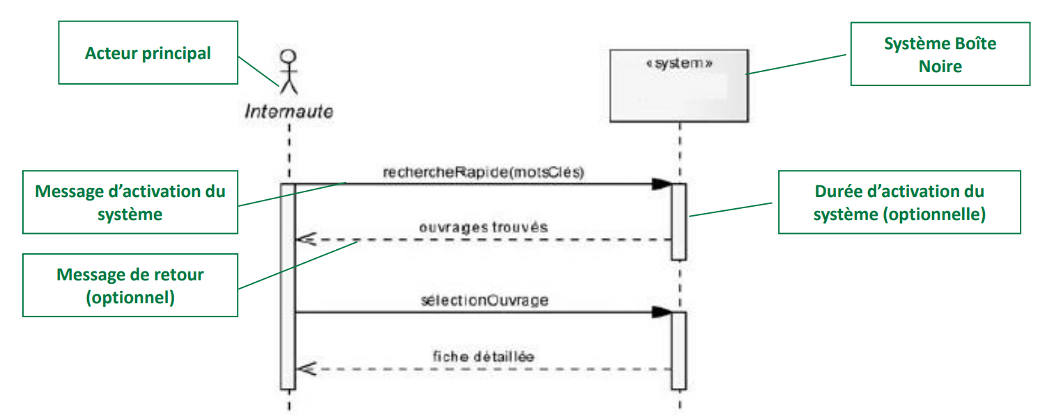
II- Types de diagrammes de séquence
Diagramme de séquence Boite Noire: (Exemple)
On considère un système de Librairie en ligne. On veut modéliser le DSS du cas d’utilisation « Chercher des ouvrages » déclenché par l’acteur principal : l’Internaute

Slide 8
II- Types de diagrammes de séquence
Diagramme de séquence Boite Blanche:
Appelé aussi Diagramme d’interaction.
Permet d’attribuer précisément les responsabilités de comportement aux classes d’analyse du diagramme de classes.
Permet de corriger le diagramme de classes d’analyse.
Permet de construire une première version de diagramme de classe de conception.
Il est centré sur une collection d'objets (instances) qui collaborent (échanges des messages).

Slide 9
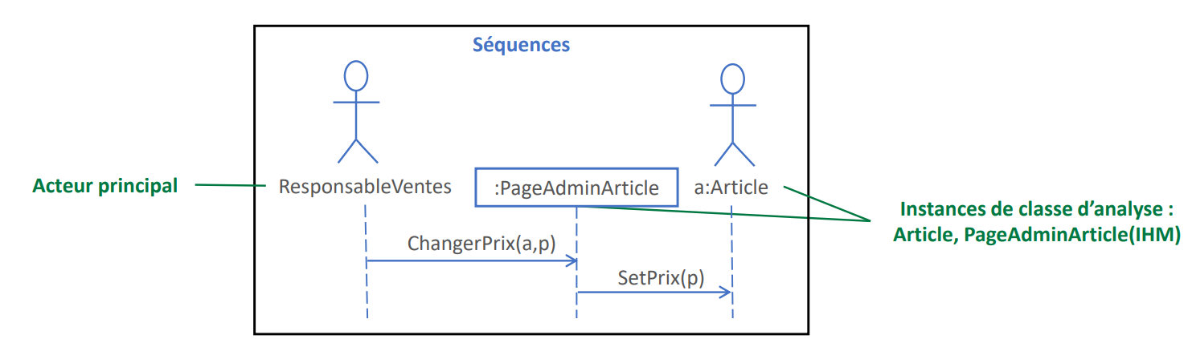
II- Types de diagrammes de séquence
Diagramme de séquence Boite Blanche:

Slide 10
III- Structure du diagramme de séquence
Le diagramme de séquence est constitué de trois éléments essentiels:
L’objet
Ligne de vie
Messages

Slide 11
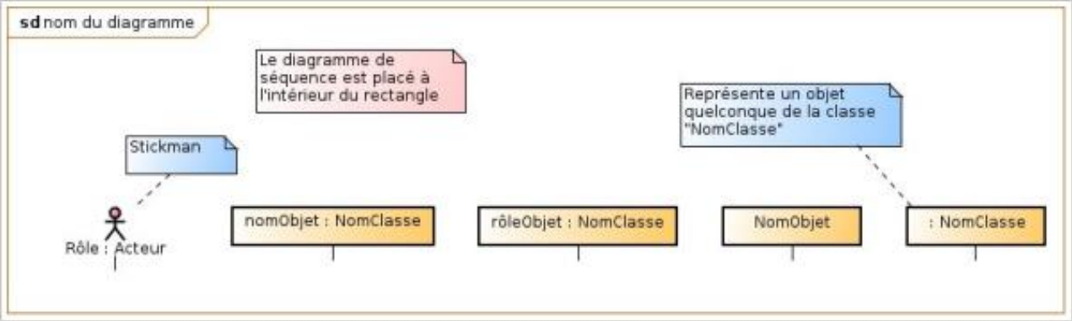
III- Structure du diagramme de séquence
L’objet:
Dans le diagramme de séquence l’objet est représenté sous forme d’un rectangle dans lequel figure le nom de celui-ci.
Le nom de l’objet est généralement souligné et peut prendre les quatre formes suivantes:

Slide 12
III- Structure du diagramme de séquence
Ligne de vie
Comme il représente la dynamique du système, le diagramme de séquence fait entrer en action les instances de classes intervenant dans la réalisation d’un cas d’utilisation particulier.
A chaque objet est associé une ligne de vie (en trait pointillés à la verticale de l’objet) qui peut être considéré comme un axe temporel (le temps s’écoule du haut vers le bas).
La ligne de vie indique les périodes d’activité de l’objet (généralement, les moments ou l’objet exécute une de ces méthodes).
Lorsque l’objet est détruit, la ligne de vie s’achève par une croix.

Slide 13
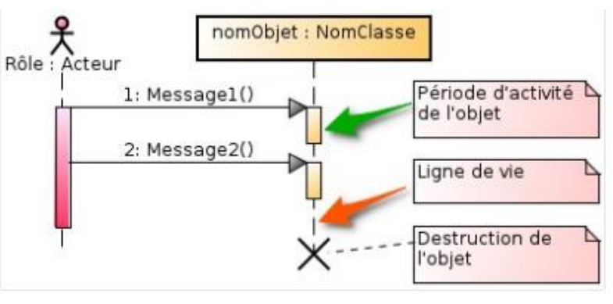
III- Structure du diagramme de séquence
Ligne de vie

Slide 14
III- Structure du diagramme de séquence
Messages:
Un message définit une communication particulière entre des lignes de vie.
Un message est une communication d’un objet vers un autre objet.
La réception d’un message est considérée par l’objet récepteur comme un événement qu’il faut traiter (ou pas).
Plusieurs types de messages existent, les plus communs sont :

Slide 15
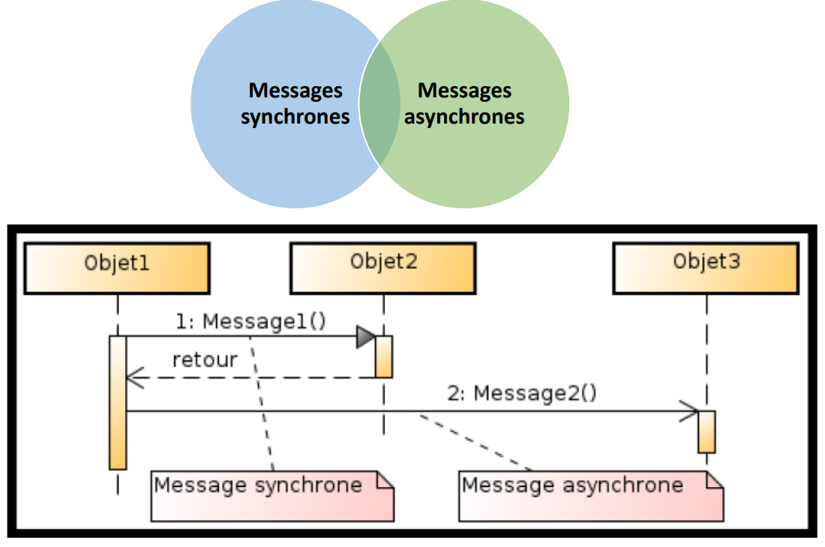
III- Structure du diagramme de séquence
Types de messages:

Slide 16
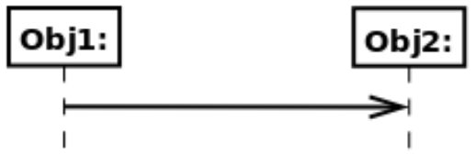
III- Structure du diagramme de séquence
Messages asynchrones:
Dans le cas d’un message asynchrone, l’expéditeur n’attend pas la fin de l’activation de la méthode invoquée chez le destinataire.
Un message asynchrone peut être :
Un appel de méthode : Fréquent dans un système multi-threads (multi-tâche). Ainsi, l’objet expéditeur n’étant pas bloqué pendant l’exécution de la méthode, il peut continuer ainsi à envoyer d’autres messages.
Un signal (cas le plus fréquent) : L’objet expéditeur transmet juste une information à l’objet destinataire. Souvent, ce sont les acteurs ou les périphériques qui envoient des signaux, typiquement utilisé dans la gestion événementielle d’une IHM graphique.
Graphiquement, un message asynchrone se représente par une simple flèche en traits pleins partant de la ligne de vie d'un objet expéditeur et allant vers celle de l'objet cible

Slide 17
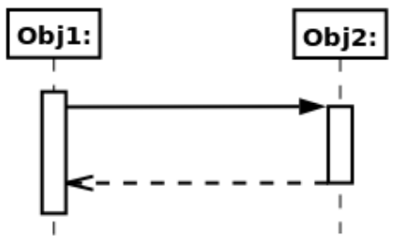
III- Structure du diagramme de séquence
Messages synchrones:
La réception d’un message synchrone doit provoquer chez le destinataire le lancement d’une de ses méthodes (qui souvent porte le même nom que le message).
L’expéditeur du message reste bloqué pendant toute l’exécution de la méthode et attend donc la fin de celle-ci avant de pouvoir lancer un nouveau message.
C’est le message le plus fréquemment utilisé.
Graphiquement, un message synchrone se représente par une flèche en traits pleins et à l'extrémité pleine partant de la ligne de vie d'un objet expéditeur et allant vers celle de l'objet cible. Ce message peut être suivi d'une réponse (message de retour) qui se représente par une flèche en pointillé.

Slide 18
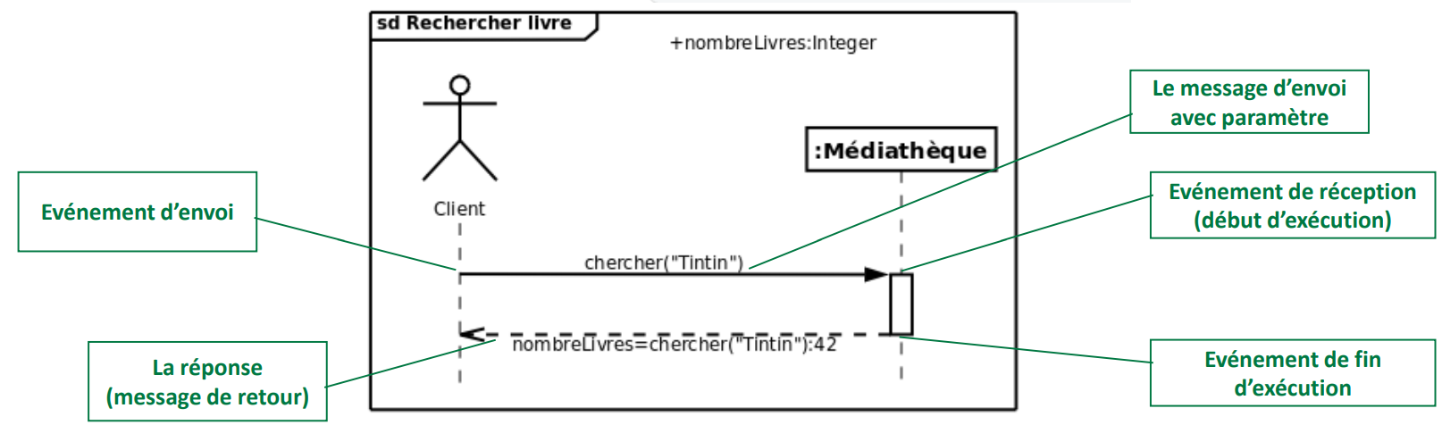
III- Structure du diagramme de séquence
Messages synchrones – Syntaxe des messages et des réponses:
Dans la plupart des cas, la réception d'un message synchrone est suivie de l'exécution d'une méthode d'une classe. Cette méthode peut recevoir des arguments.
La syntaxe des messages permet de transmettre ces arguments : message (p1,p2,…)
La syntaxe de réponse à un message est la suivante : [<attribut>=] message [: <valeur_de_retour>]

Slide 19
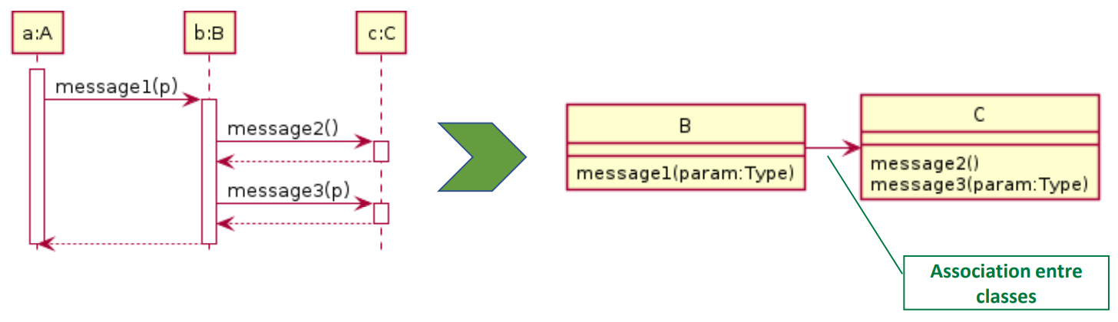
III- Structure du diagramme de séquence
Messages synchrones et diagramme de classe
Les méthodes correspondant aux messages synchrones doivent être définies dans un diagramme de classes.
Les méthodes sont définies dans la classe du récepteur, et pas de l’émetteur du message.

Slide 20
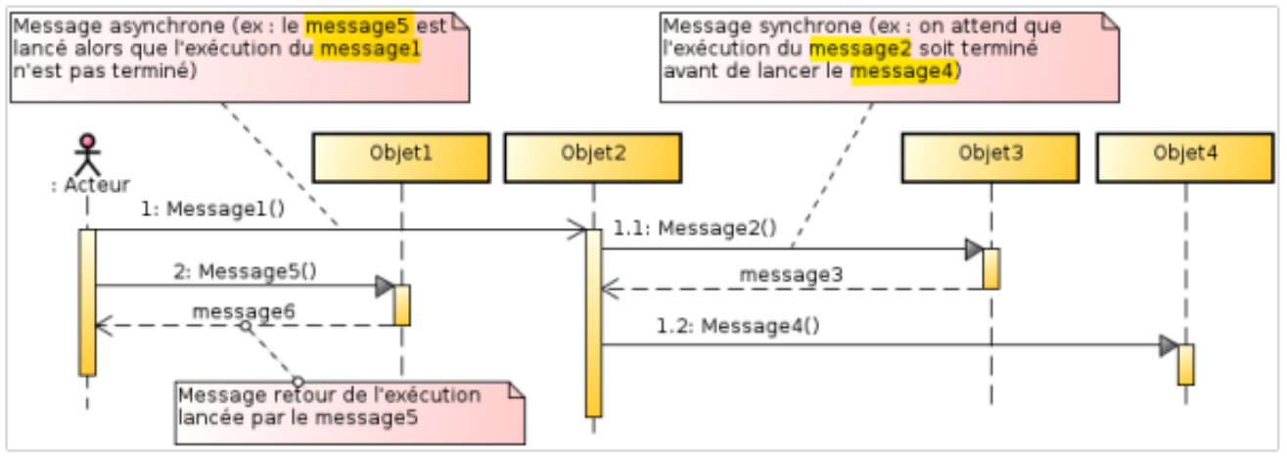
III- Structure du diagramme de séquence
Messages synchrones et asynchrones – Exemple

Slide 21
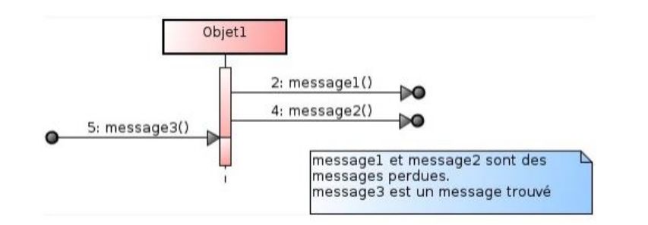
III- Structure du diagramme de séquence
Autres types – Message perdu et trouvé
Le message perdu est un message dont on connait l’émetteur mais pas le récepteur. Il est représenté par une flèche partant de la ligne de vie d’un élément vers un disque noir.
Le message perdu pouvant être, à l’origine, synchrone ou asynchrone
Cette sorte de message permet de modéliser, par exemple, les scenarii de pertes de message sur un réseau.
Le message trouvé est un message dont on connait le destinataire mais pas l’émetteur. Il est représenté par une flèche partant d’un disque noir vers la ligne de vie d’un élément. Ce message peut être utilisé pour modéliser le comportement d’un élément suite à la réception d’un message d’exception.

Slide 22
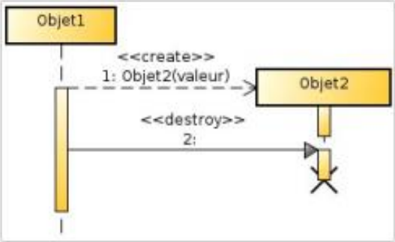
III- Structure du diagramme de séquence
Autres types – Messages de création et destruction d’instance
Une séquence peut aussi contenir la création ou la destruction d’un objet :
La création d’un objet est matérialisée par un message spécifique, appel d’un constructeur, généralement accompagné du stéréotype « create » qui pointe sur le début (le sommet) de la ligne de vie de l’objet créé (Le rectangle de l’instance de la classe est alors surbaissée).
La destruction d’un objet est représentée par une croix à la fin de sa ligne de vie. Souvent l’objet est détruit suite à la réception d’un message mais ce n’est pas obligatoire. Dans ce cas là, il porte le stéréotype « destroy ».

Slide 23
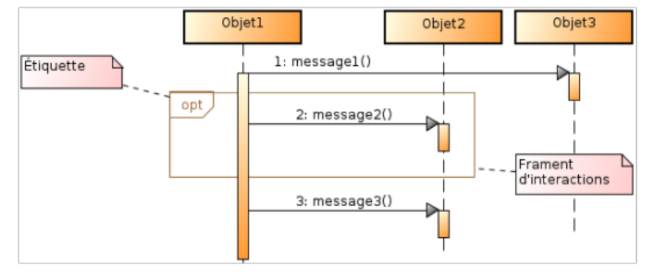
IV- Fragment d’interaction combiné
Un fragment d’interactions est une partie du diagramme de séquence (délimitée par un rectangle) associée à une étiquette (dans le coin supérieur gauche).
L’étiquette contient un opérateur d’interaction qui permet de décrire des modalités d’exécution des messages à l’intérieur du cadre.
Les opérandes d’un opérateur d’interaction sont séparés par une ligne pointillée.
Les conditions de choix des opérandes (éventuels) sont données par des expressions booléennes entre crochets ([ ]).

Slide 24
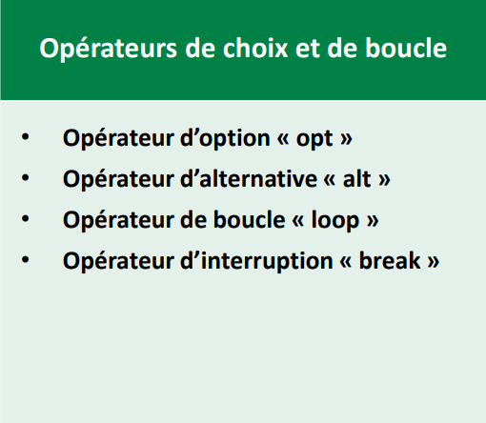
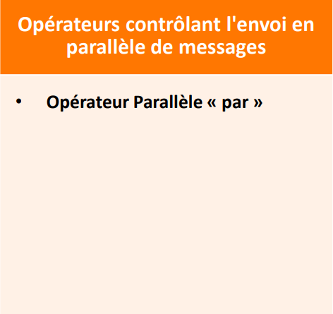
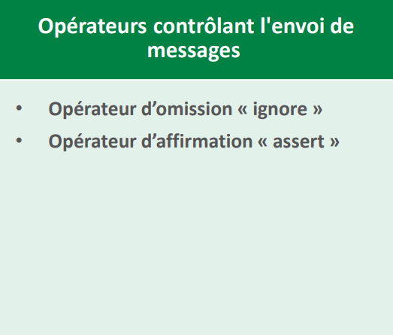
IV- Fragment d’interaction combiné
Dans l’étiquette du fragment, figure le type de la combinaison (appelé opérateur d’interaction)
Voici une liste des opérateurs (non complète) :

Slide 25
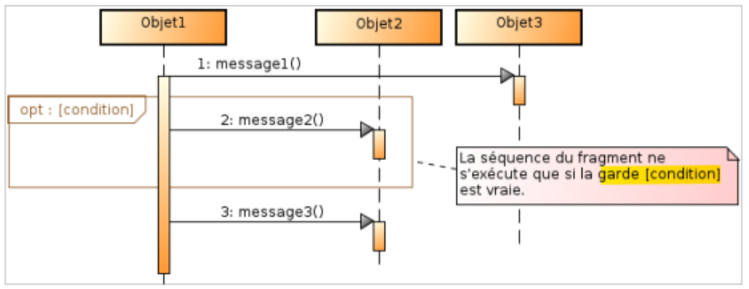
IV- Fragment d’interaction combiné
Fragment d’interaction avec l’opérateur d’option « opt »
L'opérateur option, ou opt, comporte une opérande et une condition de garde associée.
Le sous-fragment s'exécute si la condition de garde est vraie et ne s'exécute pas dans le cas contraire.

Slide 26
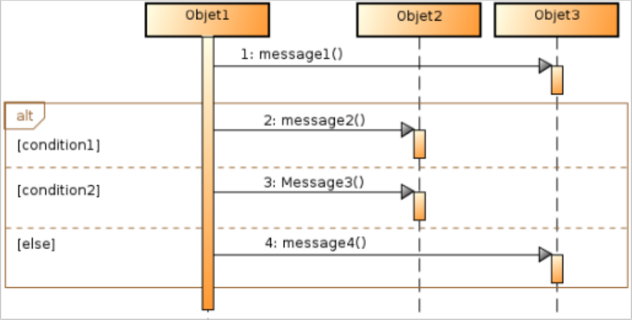
IV- Fragment d’interaction combiné
Fragment d’interaction avec l’opérateur d’alternative « alt »
L'opérateur alternative, ou alt, est un opérateur conditionnel possédant plusieurs opérandes séparés par des pointillés.
Equivalent à une exécution à choix multiple (condition switch).
Chaque opérande détient une condition de garde.
La condition else est exécutée que si aucune autre condition n’est valide

Slide 27
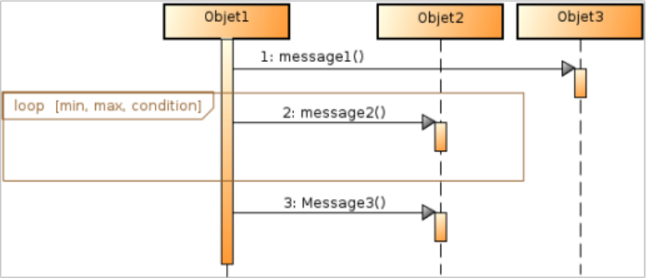
IV- Fragment d’interaction combiné
Fragment d’interaction avec l’opérateur de boucle « loop »
L’opérateur de boucle (loop) exécute la séquence contenue dans le fragment tant que la garde qui lui est associée est vraie.
La garde s’écrit de la façon suivante : loop [min, max, condition]
Chaque paramètre (min, max et condition) est optionnel.
Le contenu du fragment est exécuté min fois, puis continue à s’exécuter tant que la condition et que le nombre d’exécution de la boucle ne dépasse pas max fois.
Exemple de gardes :
loop[3]→La séquence s’exécute 3 fois.
loop[1, 3, code=faux] → La séquence s’exécute 1 fois puis un maximum de 2 autres fois si code=faux.

Slide 28
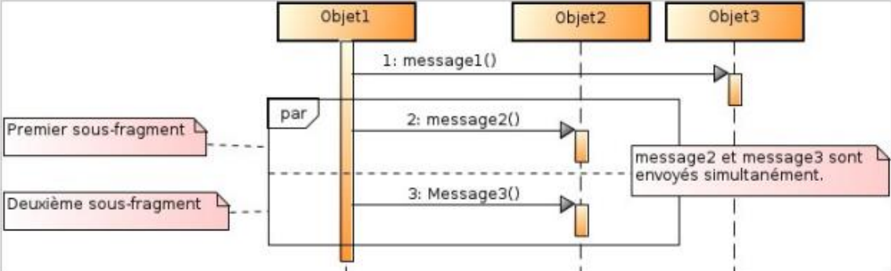
IV- Fragment d’interaction combiné
Fragment d’interaction avec l’opérateur Parallèle « par »
Un fragment d’interaction avec l’opérateur de traitements parallèles (par) contient au moins deux sous fragments (opérandes) séparés par des pointillés qui s’exécutent simultanément (traitements concurrents).

Slide 29
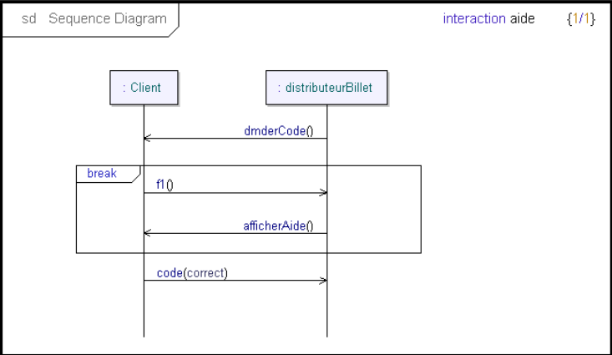
IV- Fragment d’interaction combiné
Fragment d’interaction avec l’opérateur d’interruption « break »
L'opérateur « break » est utilisé dans les fragments combinés qui représentent des scénarios d'exception en quelque sorte. Les interactions de ce fragment seront exécutées à la place des interactions décrites en dessous.
Il y a donc une notion d'interruption du flot « normal » des interactions.
Exemple : Lorsque le distributeur lui demande son code, l’utilisateur peut choisir de rentrer son code ou de consulter l'aide. S’il choisit de consulter l'aide (en appuyant sur la touche F1), le flot d'interaction relatif à la saisie du code est interrompu. Les interactions de l'opérateur break sont « exécutées ».

Slide 30
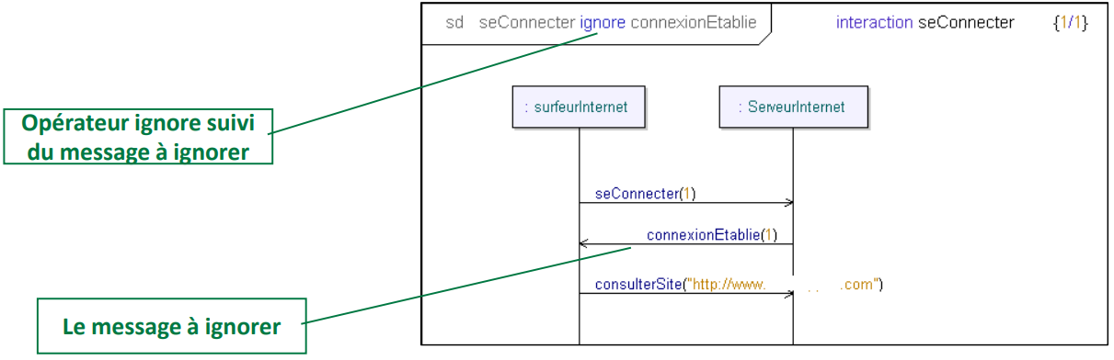
IV- Fragment d’interaction combiné
Fragment d’interaction avec l’opérateur d’omission « ignore »
L'opérateur « Ignore » (ignorer) indique qu'il existe des messages qui peuvent ne pas être présents dans le fragment combiné. Ce sont des messages facultatifs.
Exemple : Le message connexionEtablie est spécifié comme ignoré. On considère que la séquence est tout de même correcte si jamais lors de l'exécution ce message n'apparaissait pas.

Slide 31
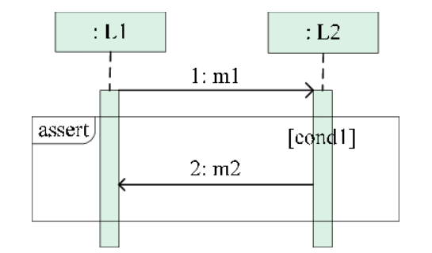
IV- Fragment d’interaction combiné
Fragment d’interaction avec l’opérateur d’affirmation « assert »
L'opérateur « Assertion » est noté « assert ».
La séquence décrite dans l'opérande désigne l'unique séquence possible.
Toutes les autres séquences possibles sont des séquences invalides.

Slide 32
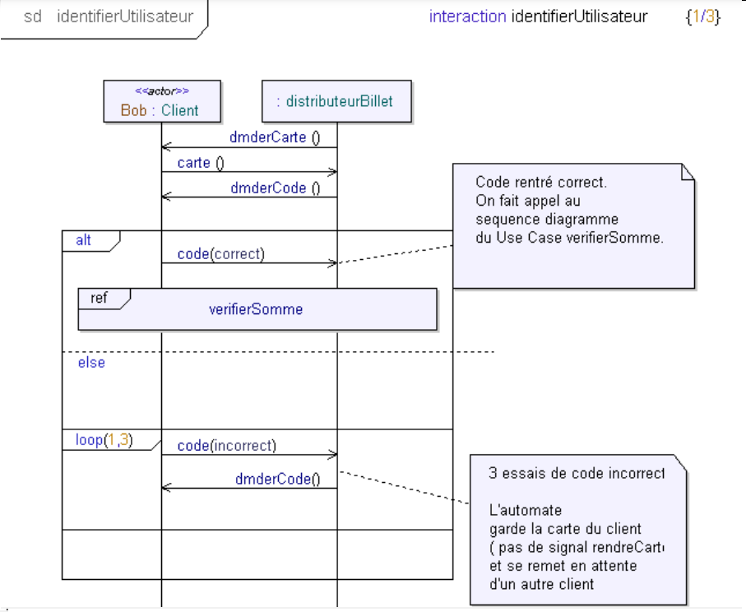
IV- Fragment d’interaction combiné
Combiner les opérateurs
Les fragments combinés et leurs opérateurs peuvent être combinés/mixés en vue de décrire des comportements complexes.
Exemple : Lorsque l'utilisateur se trompe trois fois de code, la carte est gardée et le distributeur se remet en mode d'attente d'une carte.

